Slide 1
災害と公衆衛生
2018.1.25
防災塾だるま
横浜市健康福祉局衛生研究所長
筑波大学名誉教授
大久保一郎 MD,MPH,PhD

Slide 2
本日の目的と内容
目的
災害を通して、日本の医療制度を考える。
内容
自身が経験した災害
災害と公衆衛生
  公衆衛生とは
  医療提供体制
  医療保険制度
  医療費
  感染症対策
  その他

Slide 3
S57 筑波大学医学専門学群卒業、厚生省入省（統計情報部）
S58 国立公衆衛生院専門課程修了（MPH)
S60 保健医療局国立病院課
S62 ペンシルバニア大学留学（臨床経済学､アイゼンバーグﾞ）
H1 保険局医療課、医療指導監査室
H4 健康政策局指導課（救急医療、院内感染、病院経営）
H5 博士（医学）取得（昭和大学医学部公衆衛生学教室）
大臣官房政策課（厚生白書、福祉ビジョン）
H6 青森県環境保健部次長、青森県青森高等看護学院長
H8 国立病院部政策医療課
H10 保健医療局結核感染症課感染症情報管理官
H12 筑波大学社会医学系 保健医療政策学 教授
H16 筑波大学院人間総合科学研究科ヒューマン・ケア科学専攻長
H23 筑波大学社会医学系長
H24 筑波大学医学医療系 保健医療政策学・医療経済学教授
H29 横浜市健康福祉局衛生研究所長、筑波大学名誉教授
自己紹介

Slide 4
衛生研究所とは？

Slide 5
地方衛生研究所設置要綱（厚生事務次官通知）
１ 設置の目的
地方衛生研究所は、地域保健対策を効果的に推進し、公衆衛生の向上及び増進を図るため、都道府県又は指定都市における科学的かつ技術的中核として、関係行政部局、保健所等と緊密な連携の下に、調査研究、試験検査、研修指導及び公衆衛生情報等の収集・解析・提供を行うことを目的とする。

Slide 6
保健所との違い
保健所
衛生研究所
根拠法令
  地域保健法
設置主体
  都道府県、指定都市、中核市、
  特別区、地域保健法政令市
所長
  医師
所轄区域
  ２次医療圏
根拠法令
  なし、厚生省事務次官通知
設置主体
  同様
所長
  規定なし
所轄区域
  設置主体管轄区域

Slide 7
衛生研究所とは 名称は様々
衛生研究所
環境保健センター
健康環境センター
保健環境科学研究所
衛生環境研究所
健康科学研究センター
健康安全研究センター
環境保全研究所
衛生薬業センター
環境総合センター
環境衛生科学研究所
保健環境研究所
保健環境センター
衛生環境研究センター
衛生科学センター
健康安全基盤研究所
保健環境科学研究所
保健製薬環境センター
環境保健研究センター
健康生活科学研究所

Slide 8
私が経験した災害
2011.3.11 東日本大震災

Slide 9
災害と公衆衛生
衛生状態・環境の悪化
感染症、食中毒の発生
メンタルヘルスの低下
医療（医療機関、薬局）へのアクセスの低下
持病、慢性疾患の悪化
障害者、要介護者への配慮
その他・・・

Slide 10
公衆衛生とは？

Slide 11
公衆衛生とは
Public Health
Winslowの定義（１９２０年）
科学・技術
疾病予防、寿命の延長、健康増進
地域社会の組織的努力

Slide 12
公衆衛生（Public Health）
C.E.A Winslowの定義（1920（大正９）年）
Public Health is the science and art of preventing disease, prolonging life, and promoting physical and mental health and efficiency through organized community efforts for the sanitation of environment, the control of community infections, the education of the individual in the principles of personal hygiene, the organization of medical and nursing services for the early diagnosis and treatment of disease, and the development of the social machinery which will ensure to every individual in the community a standard of living adequate for the maintenance of health.

Slide 13
公衆衛生の定義 （Winslow 1920)
・公衆衛生は、地域社会の組織的な努力を通じて、疾病を予防し、寿命を延長し、肉体的・精神的健康と能力の増進を図る科学であり、技術である。
・そして、それは環境衛生の改善、伝染病の予防、個人衛生の原則における衛生教育、疾病の早期診断と治療のための医療と看護サービスの組織化、および健康を保持するための十分な生活水準を地域のすべての人に保障する社会制度の確立のためである。

Slide 14
主な死因別にみた死亡率の年次推移

Slide 15
医療提供体制

Slide 16
日本の医療提供体制の特徴
営利目的の禁止（医療法）
管理者は医師（医療法）
フリーアクセス、受診回数は世界一多い
病院数は増加、診療所数は減少
小規模、民間病院が多い、自由開業制
病床数は世界一多い、減少傾向、地域差、病床数規制
平均在院日数は世界一長い、減少傾向
高額医療機器（CT, MRI等）は世界一整備
独特な医薬分業の歴史

Slide 17
病院と診療所はいくつあるか
平成28年10月１日「医療施設調査」
病 院 ： 8,442施設 （前年比 - 38 ）
診療所 ： 101,529施設 （前年比 +534 ）
有床診療所： 7,629 （- 332）
無床診療所： 93,900 （ + 866）
参考 歯科診療所： 68,940 （ + 203）

Slide 18
病床の種類とその数はどのらいか。
医療施設調査
平成28年 前年比較
全病床数 1,664,525 （- 9,144)
病院病床 1,561,005 （- 4,963）
精神病床 334,258 （- 2,024）
感染症病床 1,841 （+ 36）
結核病床 5,347 （- 149）
療養病床 328,161 （- 245）
一般病床 891,398 （- 2,572）
一般診療所 103,451 （- 4,175）

Slide 19
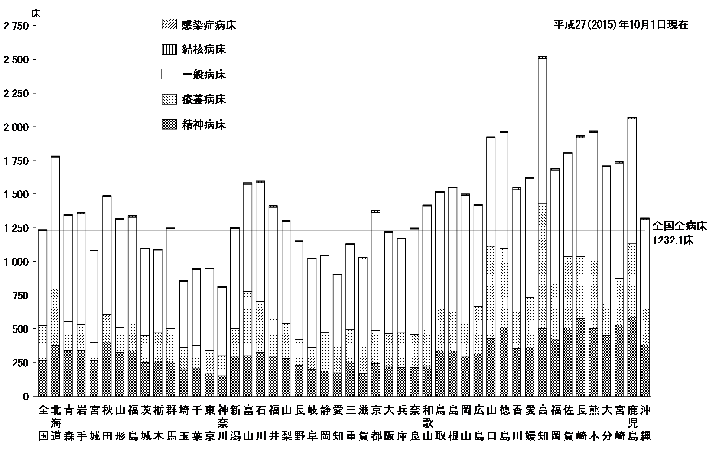
都道府県別にみた人口10万対病院病床数

Slide 20
都道府県別人口10万対病床数にはどのような特徴があるか？
人口10万対病院病床数（平成28年）
上位５県 下位５県
高 知 2530 神奈川 809
鹿児島 2084 埼 玉 852
熊 本 1978 愛 知 903
徳 島 1958 東 京 942
長 崎 1941 千 葉 944 （全 国 1230床）
厚生労働省医療施設調査報告

Slide 21
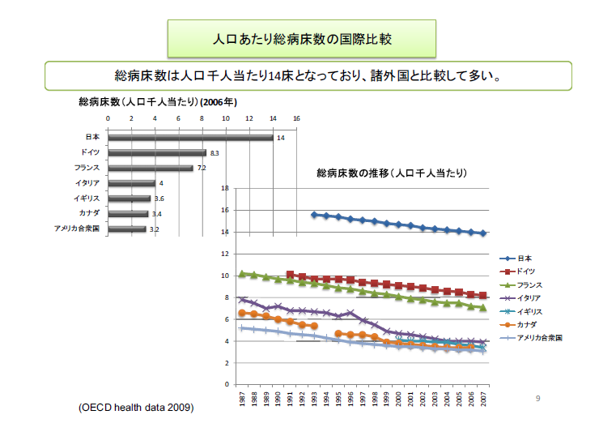

Slide 22
平均在院日数
平成28年病院報告
病院
全病床 28.5
精神病床 269.9
感染症病床 7.8
結核病床 66.3
療養病床 152.2
一般病床 16.2
介護療養病床 314.9

Slide 23
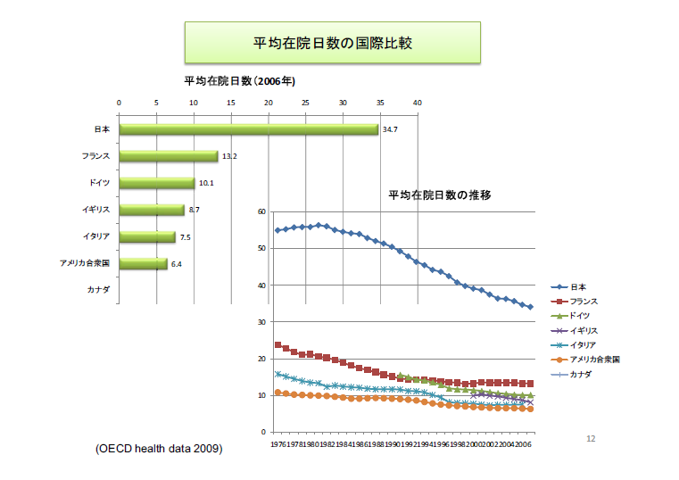

Slide 24
医薬分業

Slide 25
医薬分業
医薬分業とは何か？
点分業と面分業
その長所と短所は何か？是か非か？
その対策は何か？

Slide 26
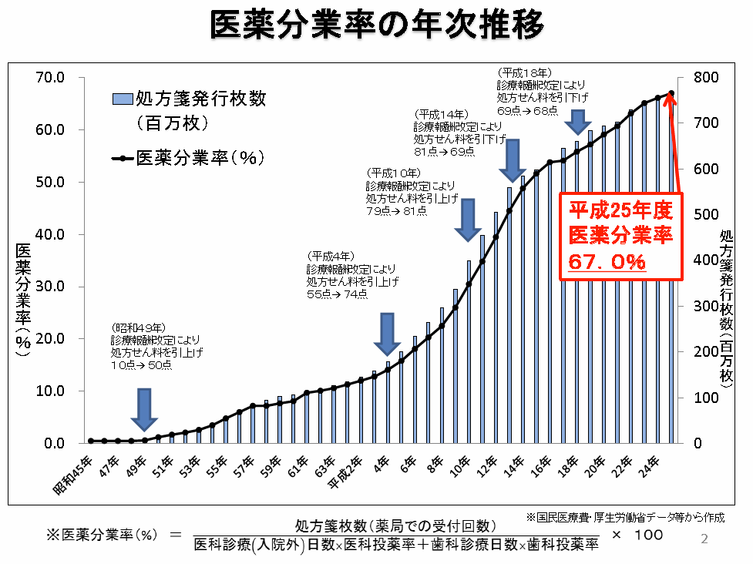
健保連資料

Slide 27
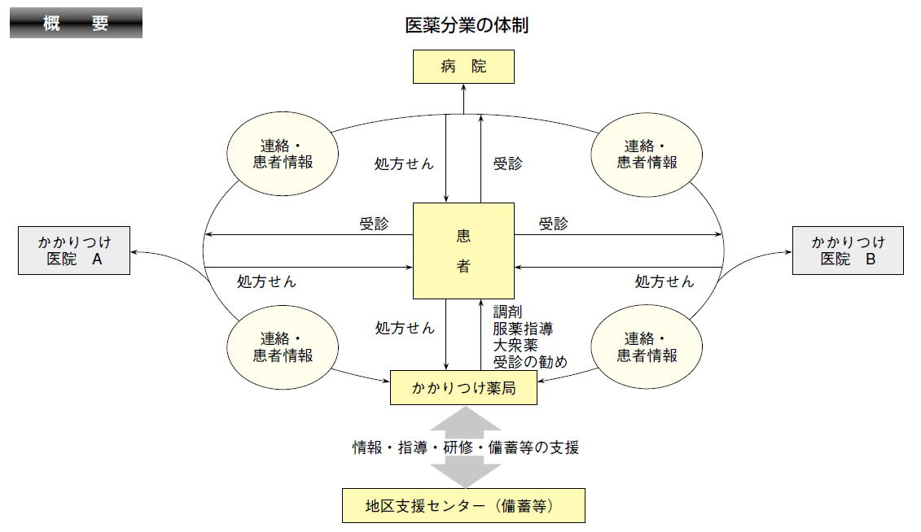

Slide 28
医薬分業とは何か？
医師は○○を売り、歯科医師は△△を売る
点分業
面分業

Slide 29
医薬分業とは何か？
長所：
重複投薬や薬の飲み合わせの防止。
服薬指導を薬剤師が行うことによる医薬品の適切な使用と安全性の確保。
薬価差益による不適切な処方及び収入の抑制
短所：

Slide 30
日本の医療従事者の特徴
医師
  保健師、助産師、看護師、准看護師
  診療放射線技師、臨床検査技師、理学療法士、作業療法士、視能訓練士、言語聴覚士、臨床工学技士、義肢装具士、救急救命士、精神保健福祉士
歯科医師
  歯科衛生士、歯科技工士
薬剤師
栄養士、管理栄養士
福祉・介護系
  社会福祉士、介護福祉士、介護支援専門員

Slide 31
日本の医療従事者の特徴
医師
  多くのコメディカルは医師の指示の下での診療の補助
  臨床研修の必修
  人口当たり医師数は増加、都道府県格差あり
  国際的には人口当たり医師数は少ない、病床数当たりでは極めて少ない
  医師養成数の増加政策、地域偏在の是正
看護師
  療養上の世話と診療の補助
  人口当たり看護師数は増加、都道府間格差あり
  国際的には人口当たり看護師数は平均的、病床数当たりでは少ない
  看護師養成数の増加政策、離職防止、質向上

Slide 32
医師法（昭和23年）
第１条 医師は、医療及び保健指導を掌ることによつて公衆衛生の向上及び増進に寄与し、もつて国民の健康な生活を確保するものとする
保健師助産師看護師法（昭和23年）
第一条 この法律は、保健師、助産師及び看護師の資質を向上し、もつて医療及び公衆衛生の普及向上を図ることを目的とする。

Slide 33
定義（保助看法）
第二条 この法律において「保健師」とは、厚生労働大臣の免許を受けて、保健師の名称を用いて、保健指導に従事することを業とする者をいう。
第三条 この法律において「助産師」とは、厚生労働大臣の免許を受けて、助産又は妊婦、じよく婦若しくは新生児の保健指導を行うことを業とする女子をいう。
第五条 この法律において「看護師」とは、厚生労働大臣の免許を受けて、傷病者若しくはじよく婦に対する療養上の世話又は診療の補助を行うことを業とする者をいう。
第六条 この法律において「准看護師」とは、都道府県知事の免許を受けて、医師、歯科医師又は看護師の指示を受けて、前条に規定することを行うことを業とする者をいう

Slide 34
医療従事者は何人いるか？
人数 人口10万対
医師 311,205 244.9
歯科医師 103,972 81.8
薬剤師 288,151 226.7
保健師 51,280 40.4
助産師 35,774 28.2
看護師 1,149,397 905.5
准看護師 323,111 254.6
医師・歯科医師・薬剤師 平成26年（三師調査）
保健師・助産師・看護師 平成28年（衛生行政報告例）

Slide 35
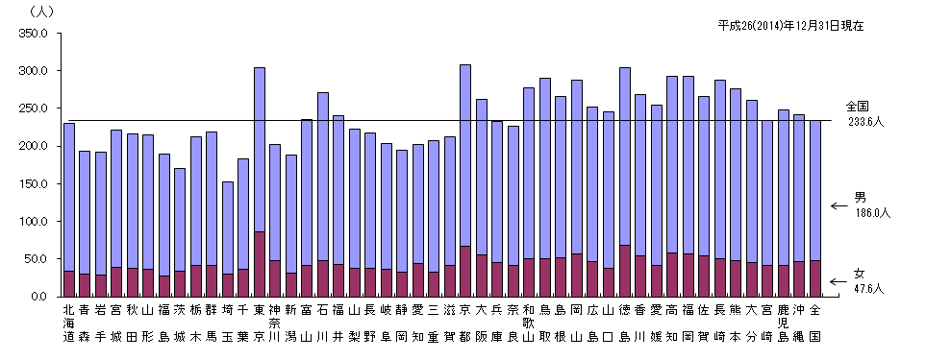
都道府県（従業地）別にみた医療施設（病院・診療所）に従事する人口10万対医師数

Slide 36
都道府県別の医師数の特徴は何か？
人口１０万人対医療施設従事医師数には
都道府県間に差が見られる。
上位５県 下位５県
京 都 307.9 埼 玉 152.8
東 京 304.5 茨 城 169.6
徳 島 303.3 千 葉 182.9
高 知 293.0 新 潟 188.2
福 岡 292.9 福 島 188.8
全 国 233.6
Ｈ26 医師・歯科医師・薬剤師調査

Slide 37
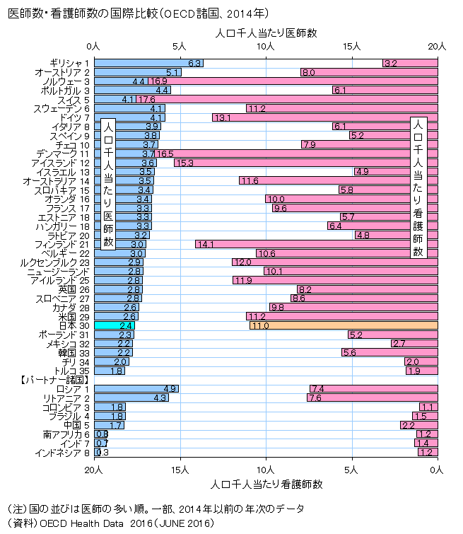

Slide 38
医療費

Slide 39
日本の医療費の特徴
正常妊娠出産、予防接種、健康診断等は含まれない
約40兆円、毎年増加、増加率＞国内総生産の増加率
半分以上が高齢者医療
半分が病院医療費、調剤薬局が急増
半分は保険料、約４割は公費
循環器系疾患が最も多い
対国内総生産比は、国際的には低いから高いへ変化

Slide 40
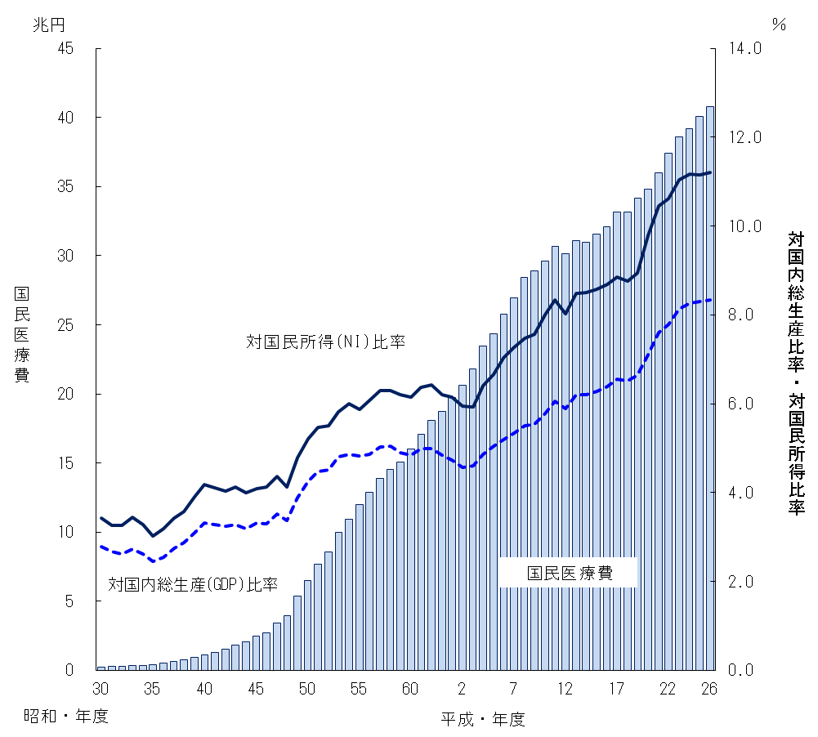
国民医療費の推移 2014
国民医療費 40兆8071億円
対国民所得（HI）比 11.20％
対国内総生産（GDP）比 8.33％

Slide 41
国民医療費と国内総生産の増加率の比較 2014
％

Slide 42
国民医療費（年齢階級別）2014
千円

Slide 43
国民医療費（年齢階級別）2014

Slide 44
財源別では保険料、国庫の割合はどの程度か
国民医療費(H26)40兆8071億円のうち
保険料 : 19兆5218億円(48.7％)
公 費 ： 15兆8525億円(38.8％）
国 庫 : 10兆5369億円(25.8％)
地 方 : 5兆3157億円(13.0％)
患者負担等: 5兆0806億円(12.5％)

Slide 45
どのような疾患に医療費をどの程度使っているか？
国民医療費 (2014)
医科診療の主傷病上位
総数 ：29兆2506億円
１位 循環器系の疾患 ： 5兆8892億円(20.1％)
２位 新生物 ： 3兆9637億円(13.6％)
３位 筋骨格及び結合織 ： 2兆2847億円( 7.8％)
４位 呼吸器系の疾患 ： 2兆1772億円( 7.4％)
５位 損傷、中毒、外因 ： 2兆1667億円( 7.4％)
６位 腎尿路生殖系 ： 2兆1085億円( 7.2％)
７位 内分泌・栄養・代謝 ： 2兆0147億円( 6.9％)

Slide 46
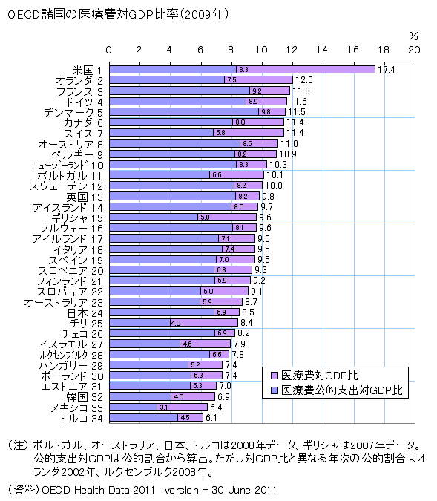
8.5

Slide 47
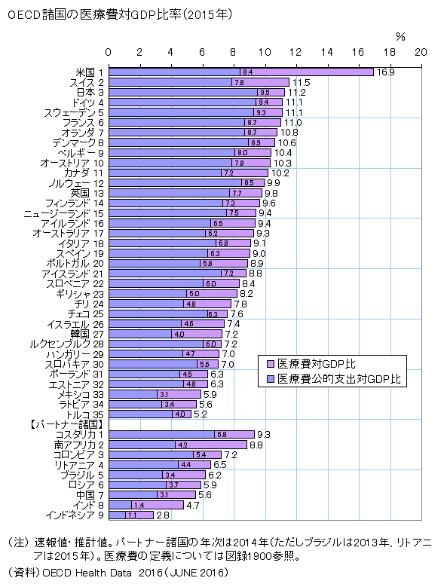
11.2

Slide 48
医療保険制度

Slide 49
日本の医療保険制度の特徴
公的保険制度のよる国民皆保険
フリーアクセス
被用者保険と地域保険（国民健康保険、後期高齢者医療制度）
保険料は給料や所得に応じている、雇用主の一部負担
現物給付、出来高払い（一部定額制）
診療報酬制度により全国一律の料金
一部負担金、公費制度、高額療養費払い
受診回数、診療内容に制限なし
混合診療の禁止

Slide 50
医療保険にはどのような種類があるか？
被用者保険
全国健康保険協会管掌保険：協会けんぽ：中小企業
（政府管掌保険）
健康保険組合 ：大企業
船員保険
国家公務員共済組合
地方公務員共済組合
私立学校教職員共済組合
国民健康保険
国民健康保険 ：自営業者、退職者、農業従事者
国民健康保険組合 ：医師、弁護士、土木 等
・後期高齢者医療制度（長寿医療制度）
75歳以上全員及び65歳以上の寝たきり等

Slide 51
日本の支払制度は出来高払い制を基本とする
診療報酬点数の１例（平成28年）
初診料 282点
再診料（病院） 72点
（診療所） 72点
尿中一般物質定性半定量検査 26点
末梢血液一般検査 21点
エックス線撮影（単純）デジタル 68点
エックス線診断（単純）頭、胸部等 85点
処方箋料
（７種類未満) 68点
（７種類以上） 40点

Slide 52
点数設定は適正か？
診療報酬点数の例 （平成28年）
冠動脈、大動脈バイパス移植術
（1本のもの） 71,570点
虫垂切除術 6,210点
子宮悪性腫瘍手術 62,000点
肺悪性腫瘍手術
（1側肺葉全摘又は1肺葉を越えるもの） 72,640点
脳動脈瘤頸部クリッピング（1カ所） 114,070点
人工関節置換術（肩、股、膝） 37,690点

Slide 53
入院基本料は看護師数に
応じて点数は異なる
一般病棟入院基本料（１日につき）平成28年
１ ７対１入院基本料 1,591点
２ 10対１入院基本料 1,332点
３ 13対１入院基本料 1,121点
４ 15対１入院基本料 960点
それ以外 584点
入院期間による加算
イ 14日以内 450点
ロ 15－30日以内 192点

Slide 54
諸外国との比較
英国 NHS (National Health System)
国民保健制度
米国 Medicare Medicaid
独・仏 医療保険制度
税金による制度
民間保険による制度
公的保険による制度

Slide 55
社会保障給付費と国民負担率

Slide 56
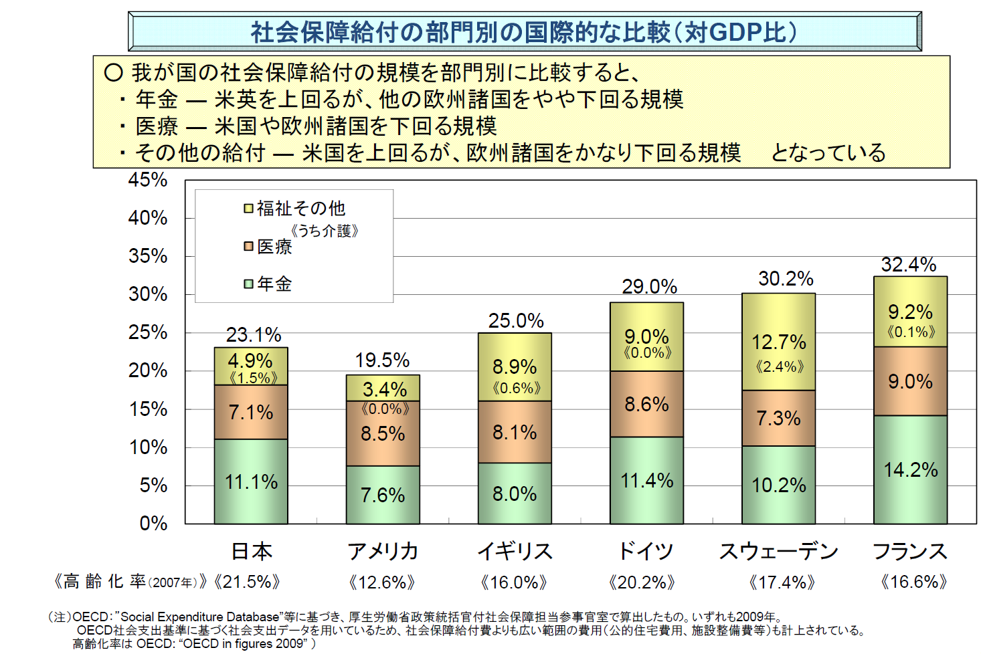

Slide 57
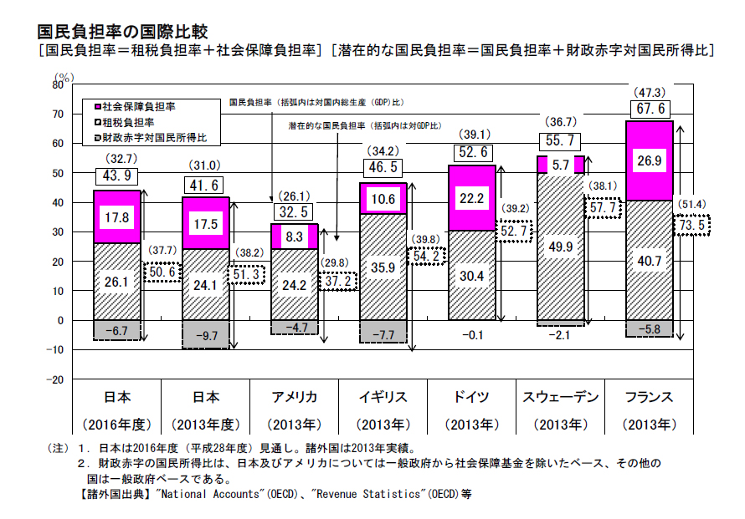

Slide 58
感染症対策

Slide 59
日本の感染症対策
感染症の予防及び感染症の患者に対する医療に関する法律（感染症法）
  感染症類型（1-5類）、新感染症、指定感染症
  感染症指定医療機関（特定、１種，２種）
  入院勧告（新、１-２類）、公費負担
  感染症発生動向調査（感染症サーベイランス）
  人権の尊重、過去の反省
予防接種法
  予防接種（Ａ類、Ｂ類）と公費負担
  健康被害の補償

Slide 60
感染症の予防及び感染症の患者に対する医療に関する法律（平成11年）
第一条 この法律は、感染症の予防及び感染症の患者に対する医療に関し必要な措置を定めることにより、感染症の発生を予防し、及びそのまん延の防止を図り、もって公衆衛生の向上及び増進を図ることを目的とする。

Slide 61
感染症分類
区分 | 疾病
一類感染症 | ・ペスト ・エボラ出血熱 ・クリミア・コンゴ出血熱 ・痘瘡 | ・マールブルグ病 ・ラッサ熱 ・南米出血熱
二類感染症 | ・SARS ・ジフテリア ・MERS | ・結核 ・急性灰白髄炎 ・鳥インフルエンザ（H5N1, H7N9)
三類感染症 | ・腸管出血性大腸 菌感染症 腸チフス | パラチフス コレラ 細菌性赤痢

Slide 62
4類 ウエストナイル熱（ウエストナイル脳炎を含む） エキノコックス症 黄熱 オウム病 回帰熱 Q熱 狂犬病 コクシジオイデス症 腎症候性出血熱 炭疽 ツツガムシ病 デング熱 日本紅斑熱 日本脳炎 ハンタウイルス肺症候群 Bウイルス病 ブルセラ症 発疹チフス マラリア ライム病 レジオネラ症 乳児ボツリヌス症 急性A型ウイルス肝炎 急性E型ウイルス肝炎 高病原性トリ型インフルエンザ サル痘 ニパウイルス感染症 野兎病 リッサウイルス感染症 レプトスピラ症 | 5類 全数） アメーバ赤痢 急性ウイルス性肝炎（A型及びE型を除く） クリプトスポリジウム症 クロイツフェルト・ヤコブ病 劇症性溶血性レンサ球菌感染症 後天性免疫不全症候群 ジアルジア症 髄膜炎菌性髄膜炎 先天性風疹症候群 梅毒 破傷風 バンコマイシン耐性腸球菌感染症 急性脳炎 | 定点） 咽頭結膜熱 インフルエンザ A群溶血性レンサ球菌咽頭炎 感染性胃腸炎 急性出血性結膜炎 クラミジア肺炎(オウム病を除く) 細菌性髄膜炎 水痘 性器クラミジア感染症 性器ヘルペスウイルス感染症 成人麻疹 手足口病 伝染性紅斑 突発性発疹 百日咳 風疹 ペニシリン耐性肺炎球菌感染症 ヘルパンギーナ マイコプラズマ肺炎 麻疹（成人麻疹を除く） 無菌性髄膜炎 メチシリン 耐性黄色ブドウ 球菌感染症 薬剤耐性緑膿菌感染症 流行性角結膜炎 流行性耳下腺炎 淋菌感染症 RSウイルス感染症 尖圭コンジローム

Slide 63
前文（１）
人類は、これまで、疾病、とりわけ感染症により、多大の苦難を経験してきた。ペスト、痘そう、コレラ等の感染症の流行は、時には文明を存亡の危機に追いやり、感染症を根絶することは、正に人類の悲願と言えるものである。
医学医療の進歩や衛生水準の著しい向上により、多くの感染症が克服されてきたが、新たな感染症の出現や既知の感染症の再興により、また、国際交流の進展等に伴い、感染症は、新たな形で、今なお人類に脅威を与えている。
一方、我が国においては、過去にハンセン病、後天性免疫不全症候群等の感染症の患者等に対するいわれのない差別や偏見が存在したという事実を重く受け止め、これを教訓として今後に生かすことが必要である。

Slide 64
前文（２）
このような感染症をめぐる状況の変化や感染症の患者等が置かれてきた状況を踏まえ、感染症の患者等の人権を尊重しつつ、これらの者に対する良質かつ適切な医療の提供を確保し、感染症に迅速かつ適確に対応することが求められている。
ここに、このような視点に立って、これまでの感染症の予防に関する施策を抜本的に見直し、感染症の予防及び感染症の患者に対する医療に関する総合的な施策の推進を図るため、この法律を制定する。

Slide 65
予防接種法
昭和二十三年六月三十日
法律第六十八号

Slide 66
予防接種法（昭和23年）
第一条 この法律は、伝染のおそれがある疾病の発生及びまん延を予防するために、予防接種を行い、公衆衛生の向上及び増進に寄与するとともに、予防接種による健康被害の迅速な救済を図ることを目的とする。

Slide 67
予防接種の種類
この法律において「Ａ類疾病」とは、次に掲げる疾病をいう。
一 ジフテリア
二 百日せき
三 急性灰白髄炎
四 麻しん
五 風しん
六 日本脳炎
七 破傷風
八 結核
十二 前各号に掲げる疾病のほか、その発生及びまん延を予防するため特に予防接種を行う必要があると認められる疾病として政令で定める疾病 （痘そう、水痘、Ｂ型肝炎）
九 Hib感染症
十 肺炎球菌感染症（小児にかかるものに限る）
十一 ヒトパピローマウイルス

Slide 68
予防接種の種類
この法律において「Ｂ類疾病」とは、次に掲げる疾病をいう。
一 インフルエンザ
二 前号に掲げる疾病のほか、個人の発病又はその重症化を防 止し、 併せてこれによりそのまん延の予防に資するため特に予防接種を行う必要があると認められる疾病として政令で定める疾病
（肺炎球菌）

Slide 69
まとめ

